Slide 1
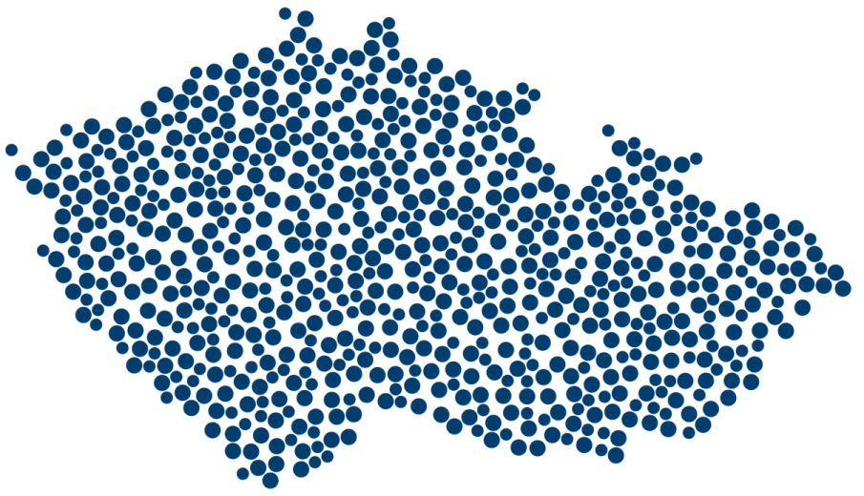
Analytické podklady 2020 – 2024 pro Strategii cestovního ruchu v Moravskoslezském kraji 2026 + Soňa Machová, Institut turismu agentury CzechTourism
Prezentace 8. 10. 2025

Slide 2
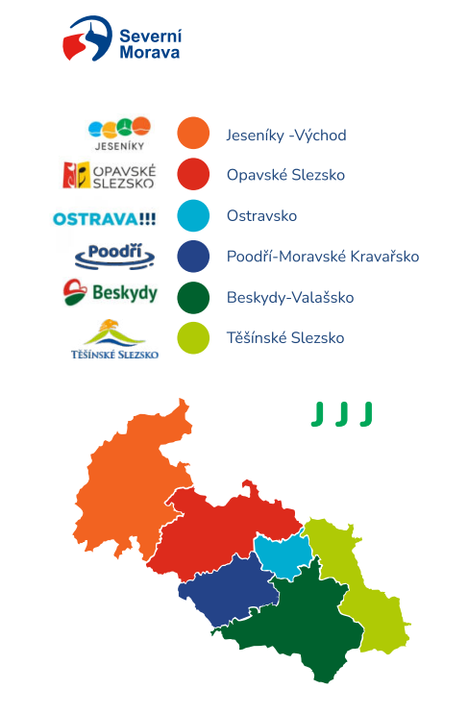
Řízení cestovního ruchu v Moravskoslezském kraji
Území moravskoslezského kraje je rozděleno do šesti územních celků - turistických oblastí
Beskydy-Valašsko
Jeseníky
Opavské Slezsko
Ostravsko
Poodří
Těšínské Slezsko
Podporu oblastí a realizaci marketingových aktivit v České republice a zahraničí zajišťuje MSK prostřednictvím oddělení cestovního ruchu Krajského úřadu MSK a destinační společnosti Moravian-Silesian Tourism, s. r. o.
Hlavním internetovým portálem je severnimorava.travel
Region s největším kontrastem v České republice – od vrcholů Jeseníků po Dolní Vítkovice.

Slide 3
Řízení a koordinace cestovního ruchu
Kraj, MST
DMO
Partneři
SPOLUPRÁCE
Kraj – MST – oblastní DMO
základ růstu regionální konkurenceschopnosti.
Krajská úroveň: strategické plánování a koordinace projektů
MST: koordinace projektů, aktivity na zahraničních trzích, marketing, datové podklady
DMO úroveň: produktový rozvoj, cílený marketing, spolupráce s podnikateli a zástupci obcí
Cíl: integrované řízení destinace → vyšší efektivita a viditelnost kraje

Slide 4



Klíčové oblasti pro zlepšení řízení
DMO chtějí být silnými partnery nejen vykonavateli.
DMO oceňují otevřený přístup kraje a snahu o větší zapojení do plánování.
Potřeba včasné komunikace o plánovaných aktivitách a projektech.
Vytvoření systému dlouhodobé udržitelnosti produktů a jejich vyhodnocování.
Transparentní sdílení informací mezi krajem, DMO a podnikateli.
Výraznější zapojení cyklokoordinátora a rozvoj aktivního turismu.

Slide 5



Produktové a marketingové priority DMO
DMO volají po silnější podpoře produktů a nových cílových skupinách.
DMO pozitivně hodnotí rozvoj současných produktů typu Technotrasa a Pojez.
Podpora eventů zvyšujících návštěvnost regionu.
Větší důraz na aktivní turismus (cyklo, pěší, wellness).
Posílení marketingu na zahraničních trzích (zejména Polsko).
Využití potenciálu školních skupin, seniorů a poutníků.
Rozvoj specifických segmentů: filmový a golfový turismus.

Slide 6



Doporučení
Kraj / MST jako koordinátor, DMO jako hybatelé změny.
Posílit dvojí směr komunikace Kraj / MST – DMO.
Rozvíjet platformu pro sdílení zkušeností a dat.
Nastavit společné metriky úspěchu (návštěvnost, dopad, ROI).
Důraz na vzdělávání a osvětu (udržitelný turismus, ochrana přírody).

Slide 7
Analýza nabídky a poptávky Moravskoslezský kraj data ke strategii 2025 – Tourdata Heslo: MSK_2025 Struktura a profil návštěvníků Kapacity hromadných ubytovacích zařízení Návštěvnost hromadných ubytovacích zařízení Návštěvnost hromadných ubytovacích zařízení – oblastní DMO Návštěvnost turistických cílů Návštěvnost turistických cílů – oblastní DMO

Slide 8
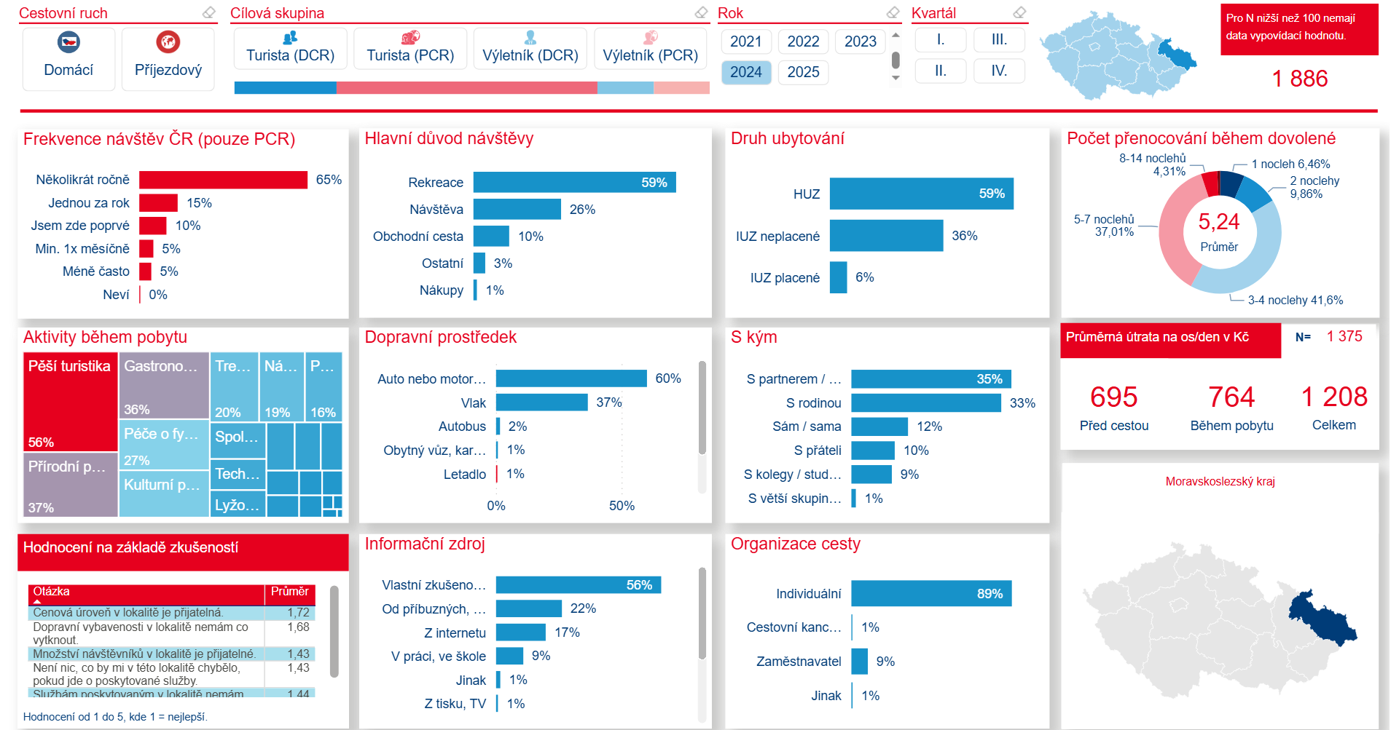
Struktura a profil návštěvníků
Profil návštěvníků: Tracking domácího a příjezdového cestovního ruchu a iritace rezidentů – Tourdata

Slide 9
3.1 Struktura a profil návštěvníků 3.1.4 Struktura a profil návštěvníků – metodická poznámka
Profil cílových skupin je sestaven z dat získaných primárním osobním dotazováním (metodou Face-to-Face) v rámci výzkumu Tracking příjezdového a domácího cestovního ruchu.
Sběr dat probíhá kontinuálně během celého roku na území celé ČR.
Interpretována jsou data za rok 2024.
Celková velikost vzorku dotázaných v Moravskoslezském kraji v roce 2024 činila 1886 respondentů.
Dotazování probíhá na turisticky atraktivních lokalitách (Bruntál, Český Těšín, Frenštát pod Radhoštěm, Frýdek-Místek, Hlučín, Hradec nad Moravicí, Hukvaldy, Jablunkov, Karlova Studánka, Karviná, Krnov, Malá Morávka, Nový Jičín, Opava, Ostrava, Příbor, Štramberk, Třinec).

Slide 10

Struktura a profil návštěvníků
Cestovní ruch v MSK roste. Nejvíce utrácí zahraniční hosté.
Podle Českého statistického úřadu činila v roce 2023 HPH (hrubá přidaná hodnota) cestovního ruchu v MSK 11 182 mil. Kč - oproti roku 2018 došlo k nárůstu o 1 545 mil. Kč.
Nejvíce v kraji na osobu a den utrácí zahraniční návštěvníci. Průměrná útrata je 1424 Kč (na osobu a den, data za rok 2024).
Čeští návštěvníci v roce 2024 utratili v průměru 827 Kč na osobu a den (v roce 2018 byla průměrná útrata 561 Kč). Z toho vyšší útraty deklarují výletníci.
Profil návštěvníků: Tracking domácího a příjezdového cestovního ruchu a iritace rezidentů – Tourdata

Slide 11



Domácí návštěvníci – motivace a chování
Domácí turisté míří hlavně za rodinou, přírodou a gastronomií.
Rekreační návštěva MSK je velmi často spojena s návštěvou příbuzných a známých.
Jako informační zdroj převažuje vlastní zkušenost (66 %), informace od příbuzných a známých (14 %) a internet (13 %).
Hlavní aktivity během návštěvy
Pěší turistika (55 %)
Gastronomie (40 %)
Přírodních památky (33 %)
Kulturní památky (28 %)
Péče o fyzickou a duševní kondici - lázně, wellness (21 %)
Profil návštěvníků: Tracking domácího a příjezdového cestovního ruchu a iritace rezidentů – Tourdata

Slide 12

Zahraniční návštěvníci – profil a trhy
Zahraniční návštěvníci nejčastěji přijíždí s rodinou či partnerem.
U zahraničních návštěvníků převažuje opakovaná návštěva a zhruba 2/3 z nich se ubytují v Hromadných ubytovacích zařízeních.
Hlavní aktivity během návštěvy
Pěší turistika (57 %)
Přírodních památky (38 %)
Gastronomie (34 %)
Péče o fyzickou a duševní kondici - lázně, wellness (30 %)
Kulturní památky (24 %)
Profil návštěvníků: Tracking domácího a příjezdového cestovního ruchu a iritace rezidentů – Tourdata

Slide 13
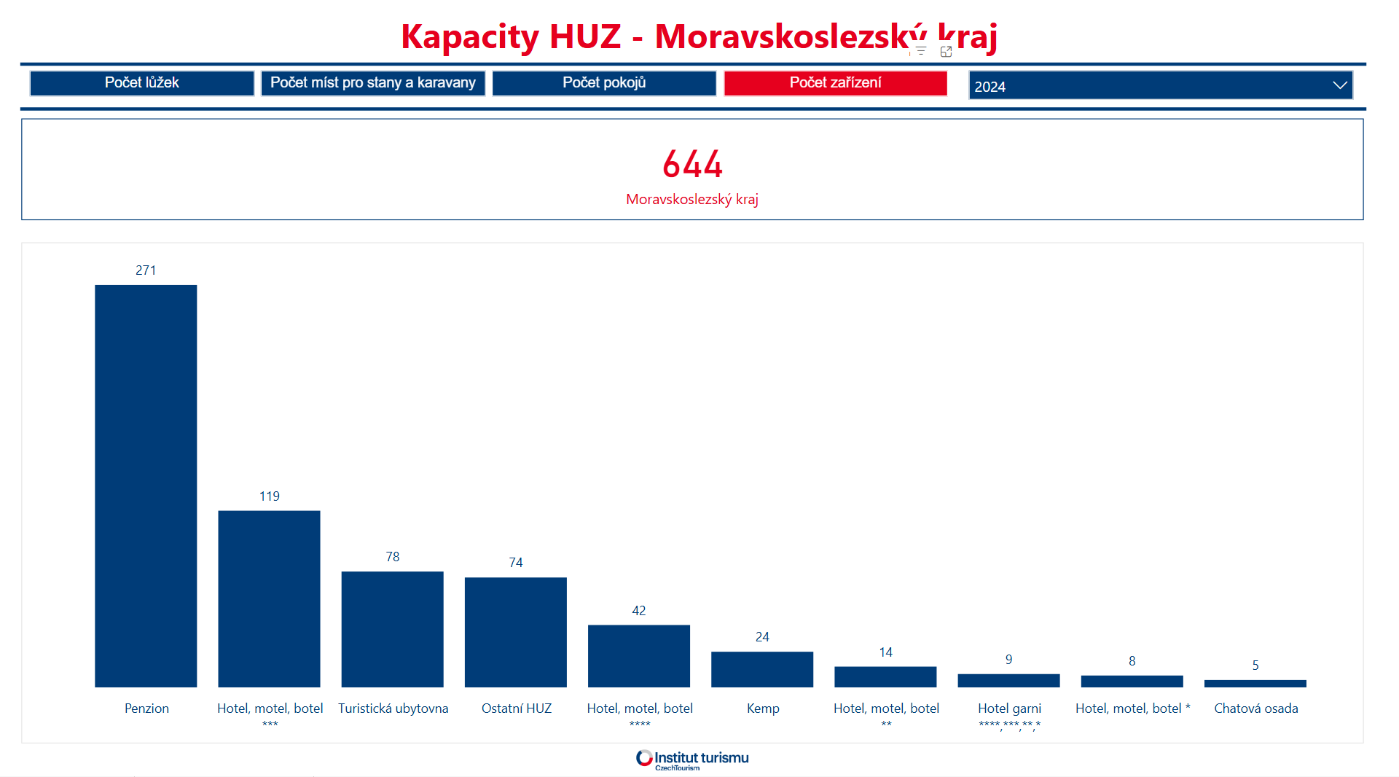


Kapacity hromadných ubytovacích zařízení
V kraji působí 644 ubytovacích zařízení – nejvíce penzionů.
644 jednotek, z toho nejvyšší zastoupení je penzionů 271.
11 865 pokojů
30 712 lůžek
Nejvyšší nárůst počtu jednotek byl v roce 2020 a 2021 vzhledem ke státním pobídkám, které byly podmíněny zveřejněním v registru ČSÚ.
HUZ = 5 pokojů nebo 10 lůžek.

Slide 14
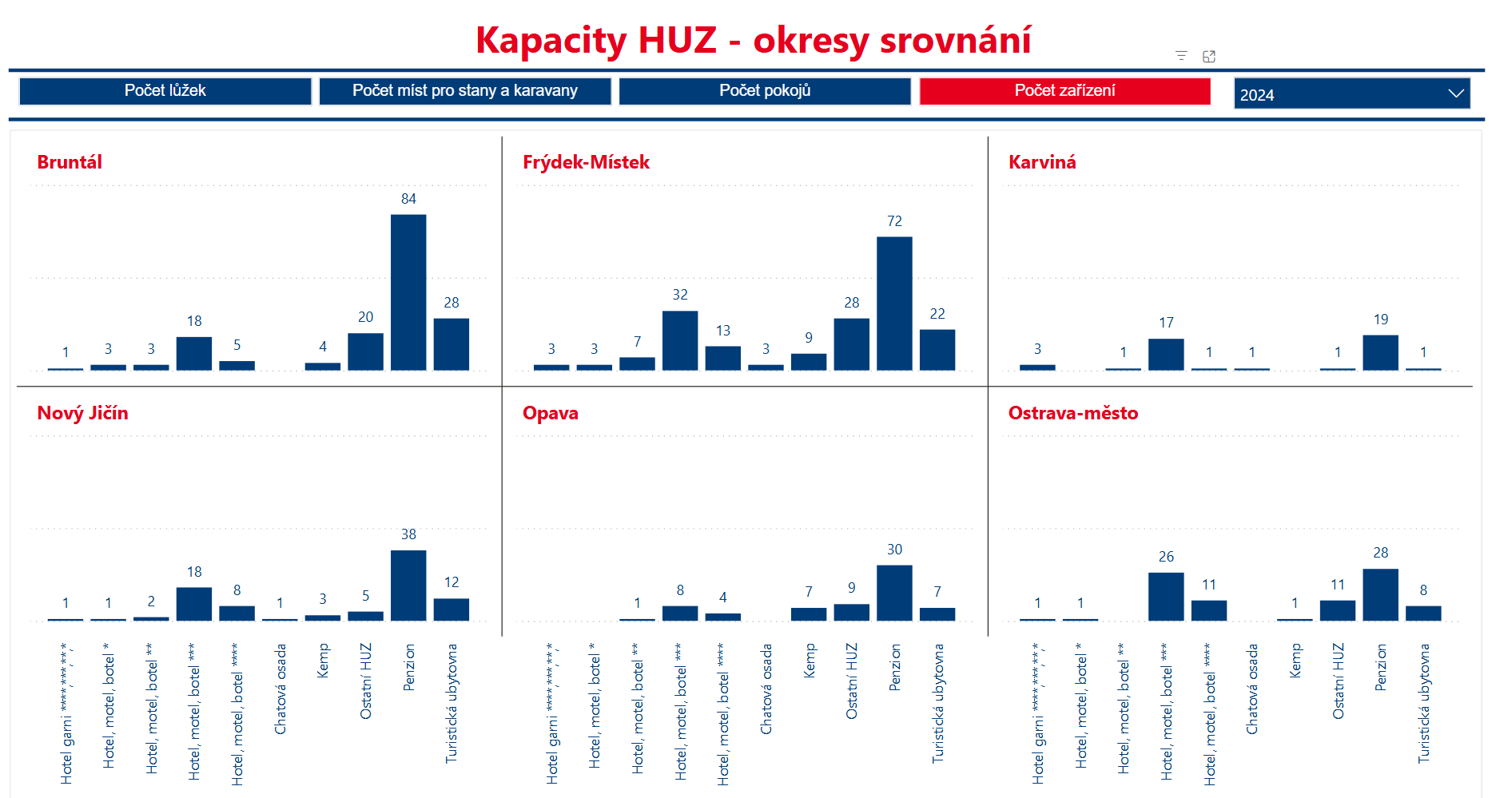

Slide 15
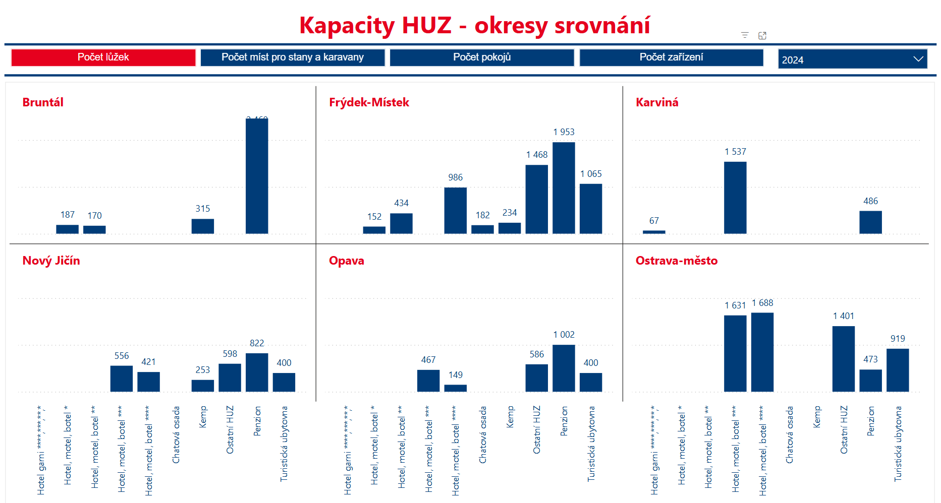


6 474
6 112

Slide 16
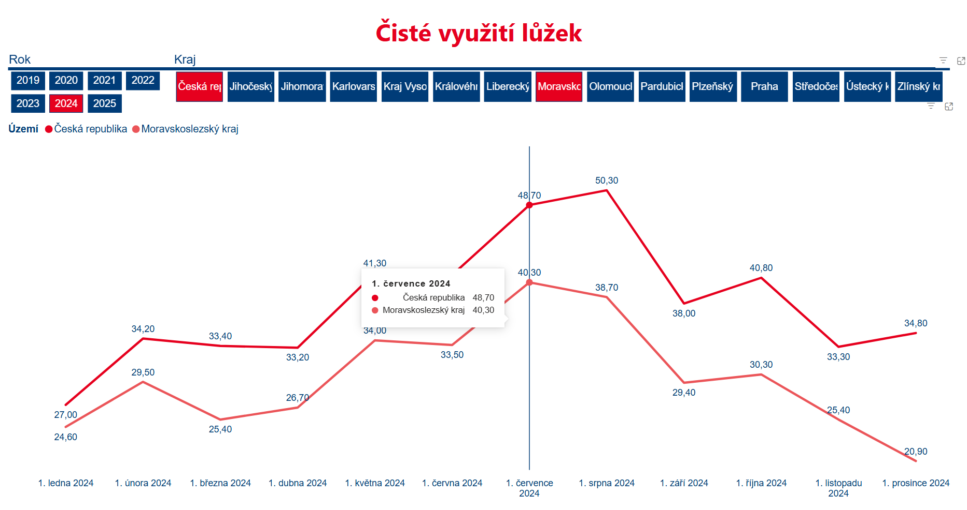
MSK je pod celorepublikovým průměrem ve všech sledovaných měsících.
Čisté využití lůžek v hotelech a penzionech 2019 – 2025 Q – Tourdata

Slide 17
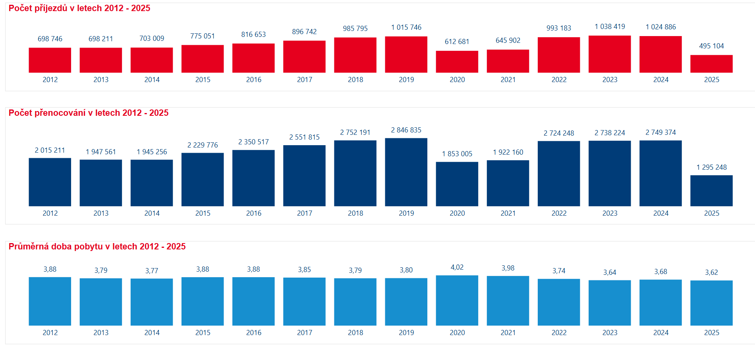
Vývoj návštěvnosti HUZ
2019
1 mil. hostů
2020
Covid
2024
1 mil. hostů

Slide 18

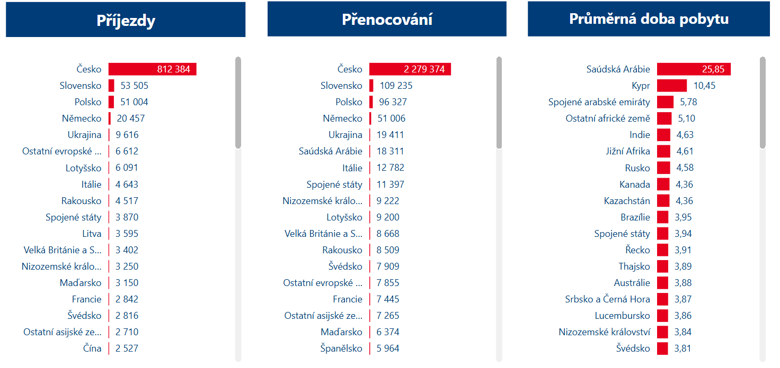


Struktura návštěvníků HUZ
80 % návštěvníků domácích návštěvníků.

Slide 19
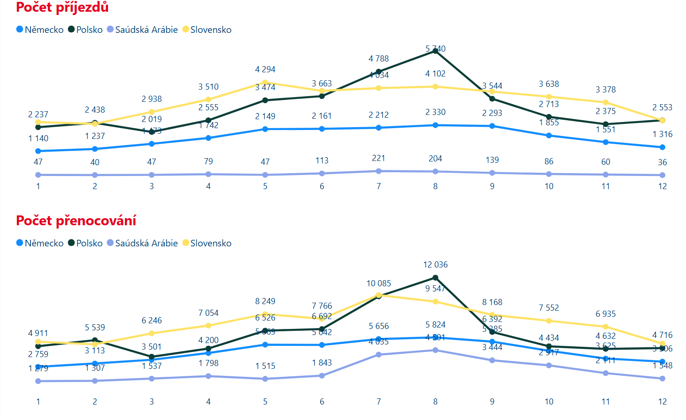
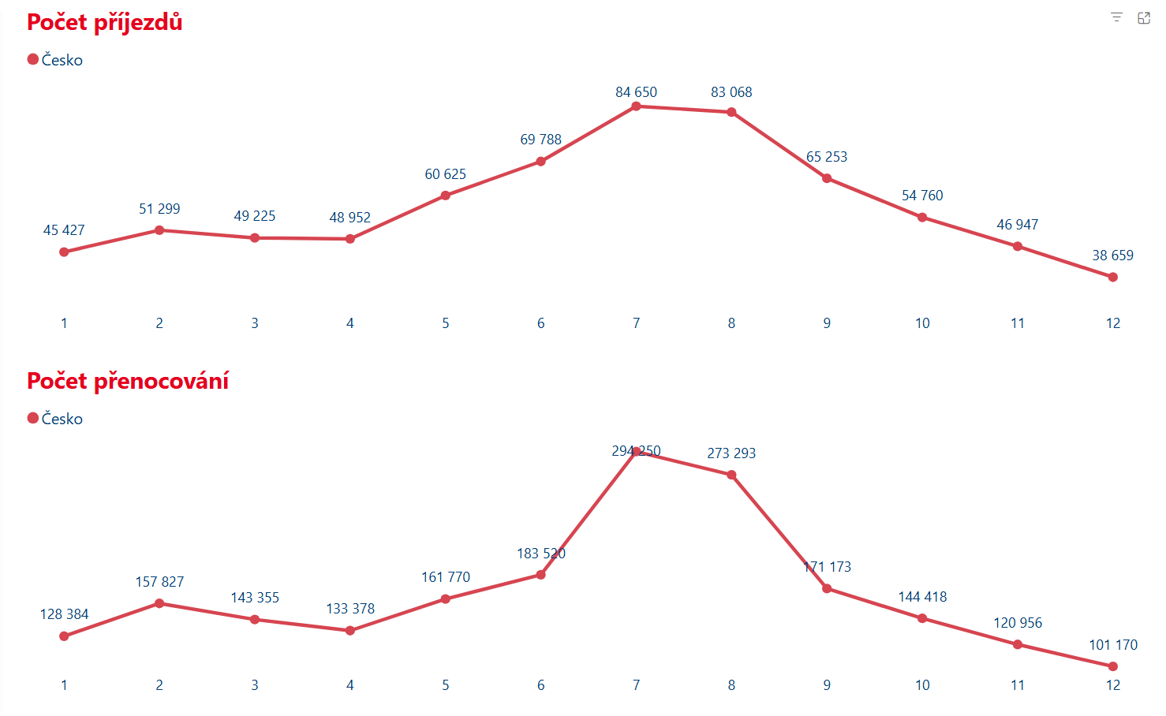
Sezónní rozptyl
Rovnoměrnější sezónní rozptyl je u hostů ze Slovenska a Německa.
.

Slide 20
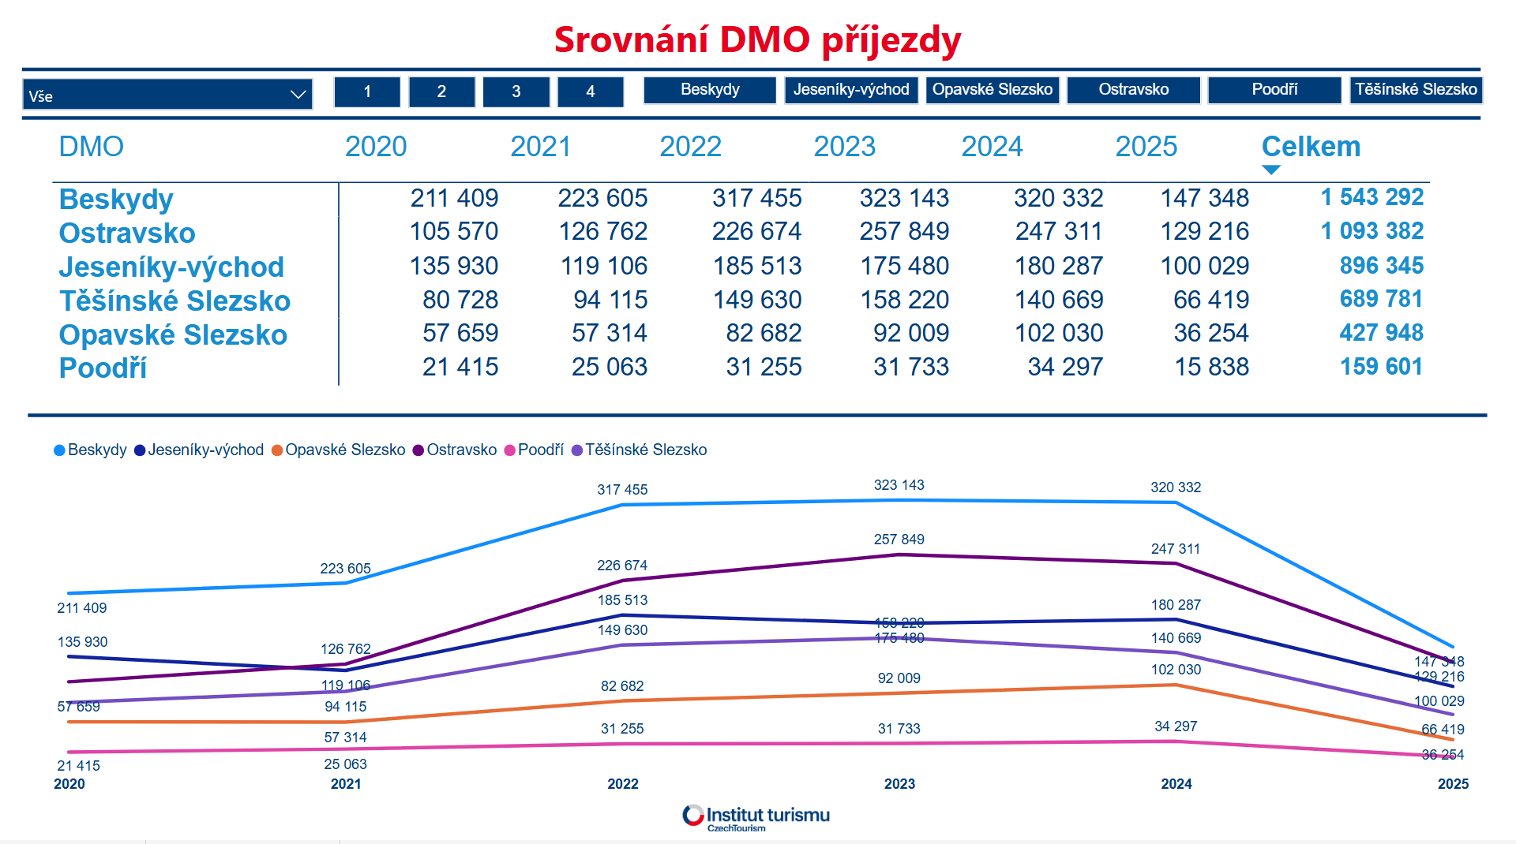

Slide 21
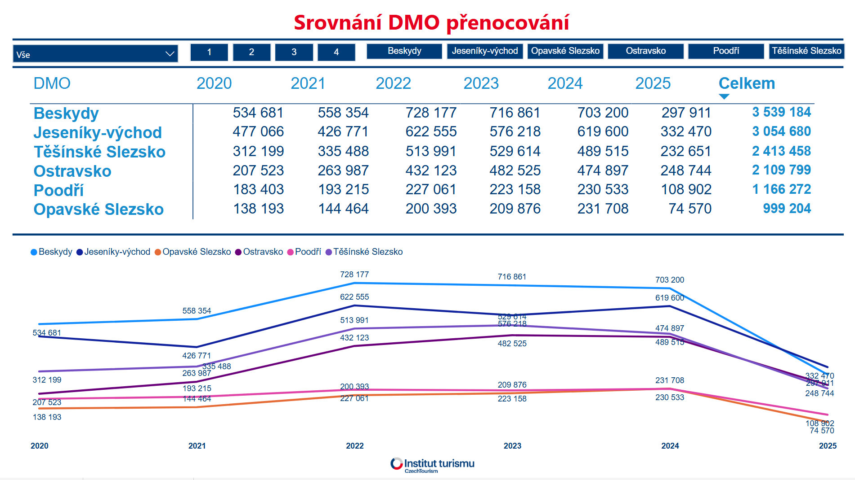

Slide 22
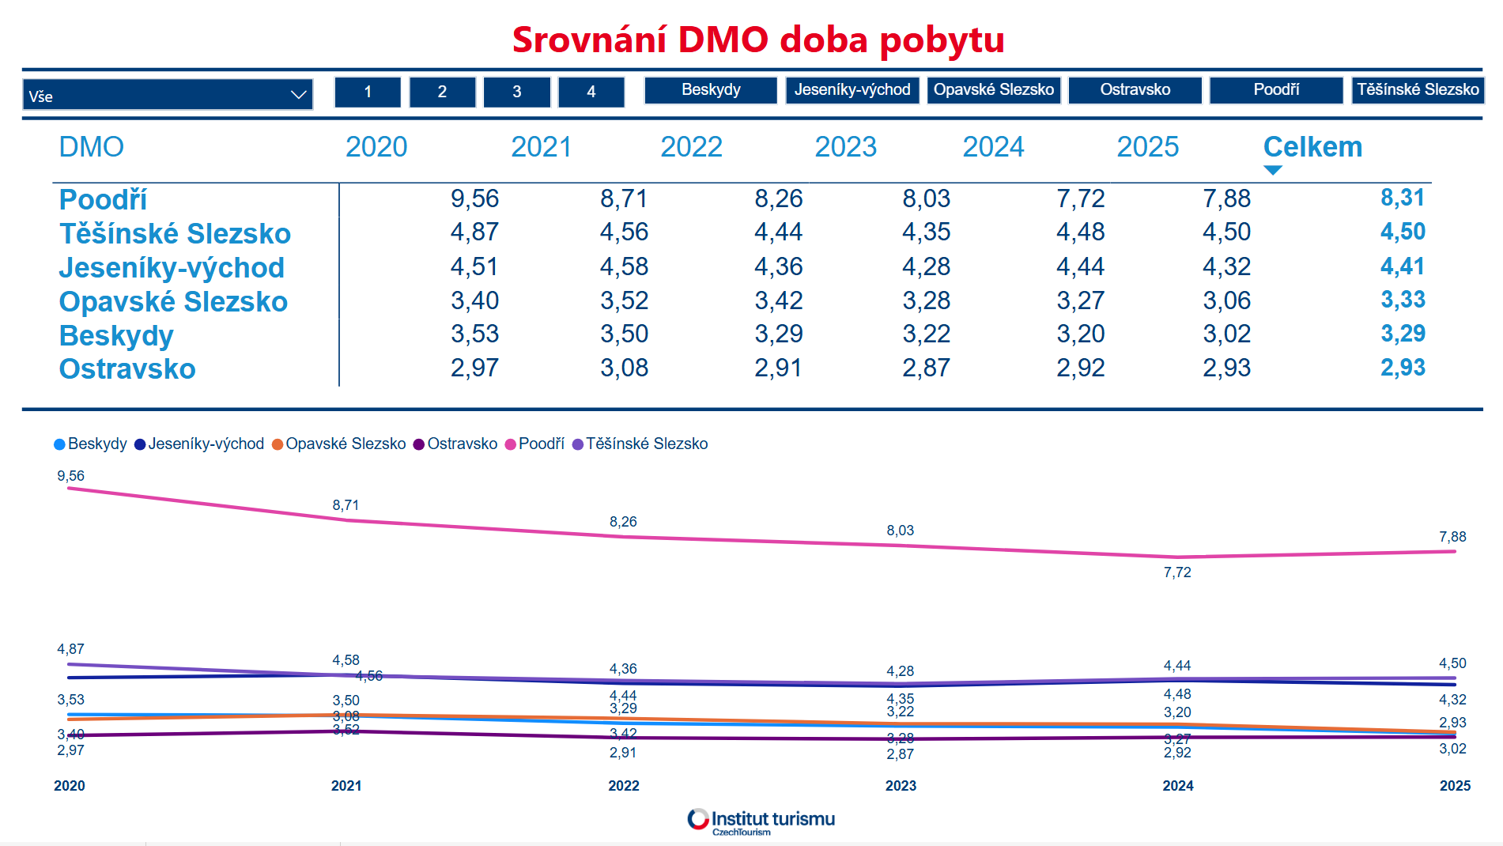

Slide 23

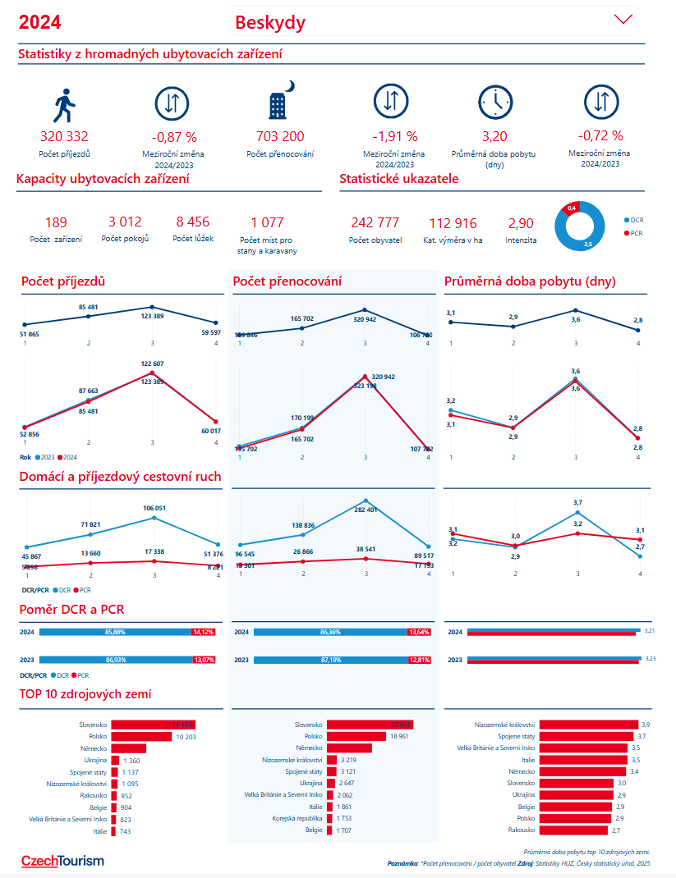
Návštěvnost Beskyd
Beskydy jsou nejsilnější oblastní DMO Moravskoslezského kraje. V roce 2024 je navštívilo více jak 320 tis. hostů HUZ.
V roce 2019 to bylo necelých 300 tis.
Intenzita cestovního ruchu je 2,90.
86 % návštěvníků v roce 2024 bylo Čechů.
Návštěvnost je výrazně nejsilnější ve 3. Q.
TOP 5 zahraničních trhů v roce 2024:
Slovensko (14 tis.)
Polsko (10 tis.)
Německo (6 tis.)
Ukrajina (1,4 tis.)
Spojené státy (1,1 tis.)
.
Interaktivní HUZ report 2024 pro oblastní DMO – Tourdata

Slide 24

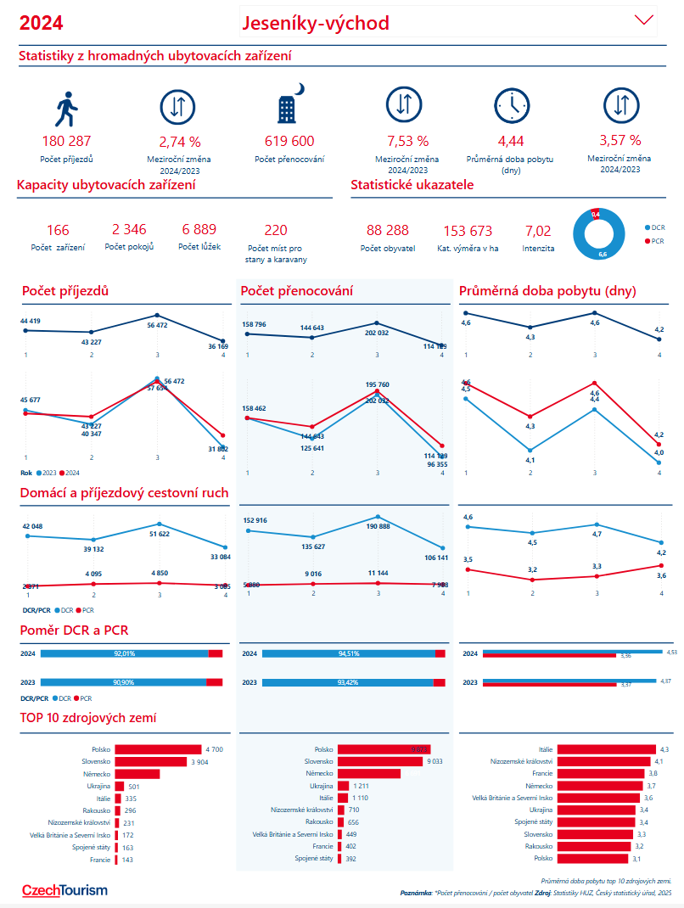
Návštěvnost Jeseníků
Jeseníky navštívilo v roce 2024 více jak 180 tis. hostů HUZ.
V roce 2019 to bylo 198 tis.
Intenzita cestovního ruchu je 7,02.
92 % návštěvníků v roce 2024 bylo Čechů.
Návštěvnost je nejvyšší v 1. a 3. Q.
TOP 3 zahraniční trhy v roce 2024:
Polsko (4,7 tis.)
Slovensko (3,9 tis.)
Německo (2,4 tis.) – pokles oproti roku 2019
Interaktivní HUZ report 2024 pro oblastní DMO – Tourdata

Slide 25

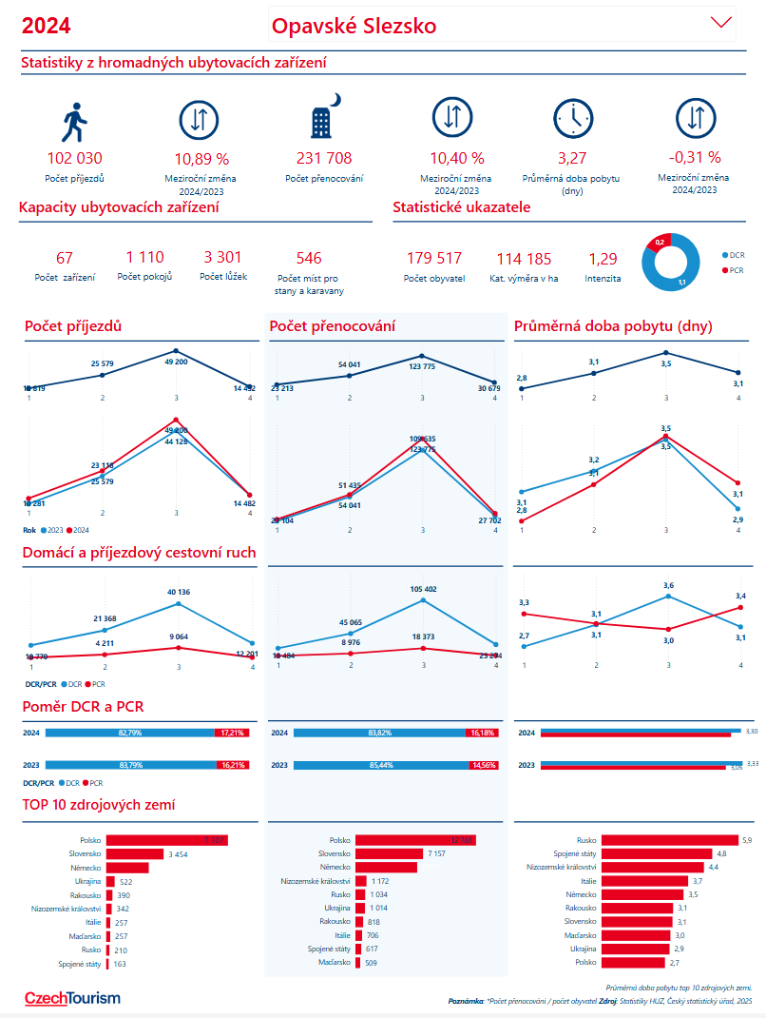
Návštěvnost Opavského Slezska
Opavské Slezsko navštívilo v roce 2024 více jak 102 tis. hostů HUZ.
V roce 2019 to bylo 89 tis.
Intenzita cestovního ruchu je velmi nízká – pouze 1,29.
83 % návštěvníků v roce 2024 bylo Čechů.
Návštěvnost je nejvyšší ve 3. Q.
TOP 3 zahraniční trhy v roce 2024:
Polsko (7,3 tis.) – výrazný nárůst oproti roku 2019
Slovensko (3,5 tis.) – mírný pokles oproti roku 2019
Německo (2,6 tis.)
Interaktivní HUZ report 2024 pro oblastní DMO – Tourdata

Slide 26

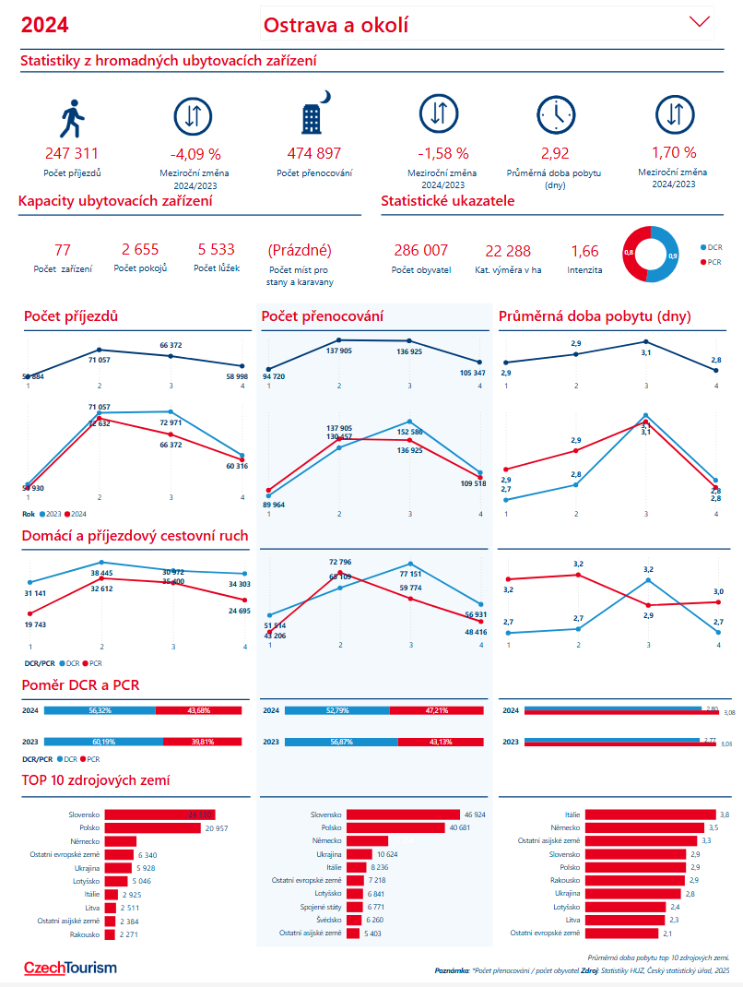
Návštěvnost Ostravska
Ostravsko navštívilo v roce 2024 více jak 247 tis. hostů HUZ.
V roce 2019 to bylo 267 tis.
Intenzita cestovního ruchu je velmi nízká – pouze 1,66.
56 % návštěvníků v roce 2024 bylo Čechů a 44 % tvoří zahraniční hosté.
TOP 6 zahraničních trhů v roce 2024:
Slovensko (24 tis.) – nárůst oproti roku 2019 o 4 tis. hostů
Polsko (21 tis.)
Německo (7 tis.) - mírný pokles oproti roku 2019
Ostatní evropské země (6,3 tis.)
Ukrajina (5,9 tis.)
Lotyšsko (5 tis.)
Interaktivní HUZ report 2024 pro oblastní DMO – Tourdata

Slide 27

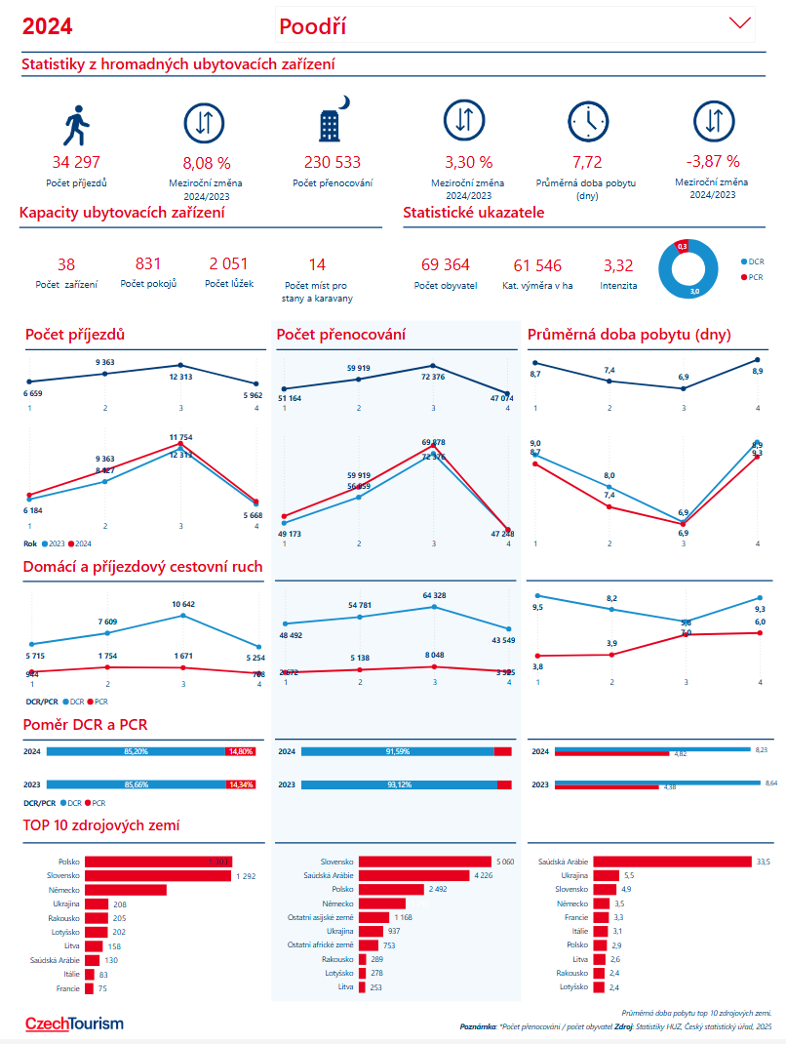
Návštěvnost Poodří
Poodří navštívilo v roce 2024 zhruba 34 tis. hostů HUZ.
Intenzita cestovního ruchu je velmi nízká – pouze 3,32.
85 % návštěvníků v roce 2024 bylo Čechů.
Návštěvnost je nejvyšší ve 3. Q.
TOP 2 zahraniční trhy v roce 2024:
Polsko (1,3 tis.)
Slovensko (1,3 tis.)
Interaktivní HUZ report 2024 pro oblastní DMO – Tourdata

Slide 28

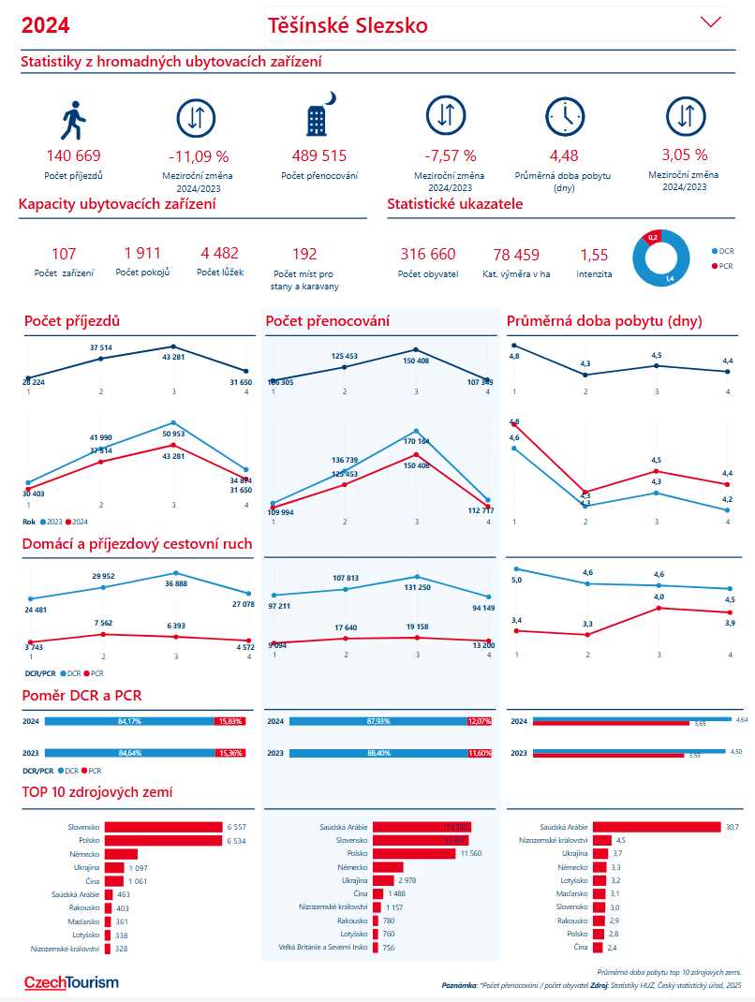
Návštěvnost Těšínského Slezska
Těšínské Slezsko navštívilo v roce 2024 zhruba 140 tis. hostů HUZ.
V roce 2019 to bylo 137 tis.
Intenzita cestovního ruchu je velmi nízká – pouze 3,32.
85 % návštěvníků v roce 2024 bylo Čechů.
Návštěvnost je nejvyšší ve 3. Q.
TOP 2 zahraniční trhy v roce 2024:
Polsko (1,3 tis.)
Slovensko (1,3 tis.)
Interaktivní HUZ report 2024 pro oblastní DMO – Tourdata

Slide 29
Návštěvnost turistických cílů 2024
Celkově je v databázi Moravskoslezského kraje 90 významných turistických cílů s celkovou návštěvností 3,7 mil.
V roce 2019 bylo v databázi 61 cílů a celková návštěvnost byla 3,6 mil.
V databázi turistických cílů mají největší zastoupení cíle v kategorii:
Muzea a galerie (22 subjektů)
Hrady a zámky (16 subjektů)
Věda a technika (16 subjektů)
Pozn.: Databázi cílů vyplňují manažeři DMO, odborným garantem je kraj / krajská centrála. Zpracování a výstupy zajišťuje Institut turismu agentury CzechTourism.
V databázi jsou uvedeny pouze turistické cíle dle stanovené metodiky, ke kterým jsou k dispozici relevantní údaje o návštěvnosti (prodej vstupenek, sčítače a podobně).
Návštěvnost turistických cílů 2024: Moravskoslezský kraj – Tourdata

Slide 30
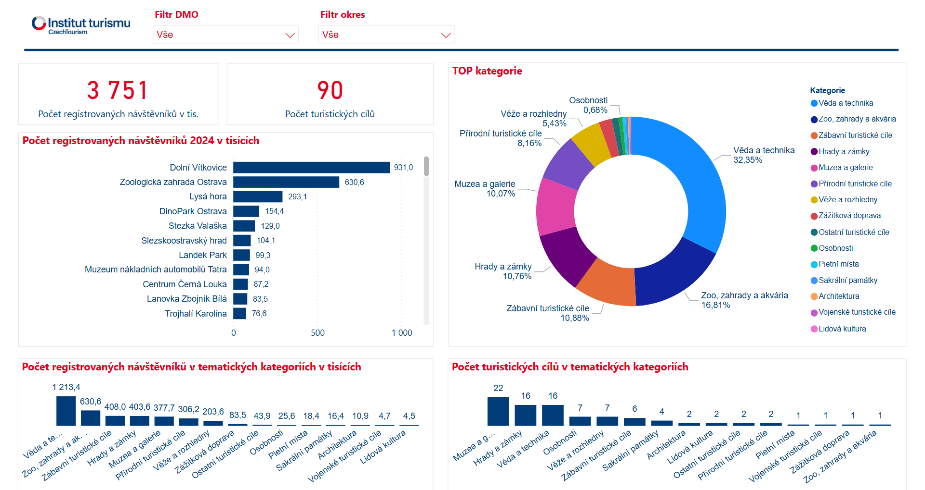
TOP 10 cílů
Dolní Vítkovice 931 tis. (v roce 2019 1,4 mil)
ZOO Ostrava 631 tis. (v roce 2019 580 tis.)
Lysá hora 293 tis.
Dino park Ostrava 154 tis. (v roce 2019 155 tis.)
Stezka Valaška 129 tis.
Slezskoostravský hrad 104 tis. (v roce 2019 110 tis.)
Landek Park 99 tis. (v roce 2019 305 tis.)
Muzeum nákladních automobilů Tatra 94 tis.
Centrum Černá Louka 87 tis. (v roce 2019 215 tis.)
Technické muzeum Tatra (90 tis.)
Návštěvnost turistických cílů: https://tourdata.cz/data/navstevnost-turistickych-cilu-kralovehradecky-kraj/

Slide 31
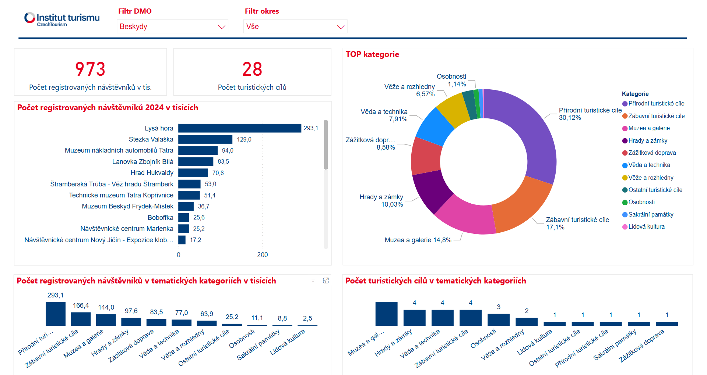
Návštěvnost turistických cílů 2024: Moravskoslezský kraj – Tourdata

Slide 32
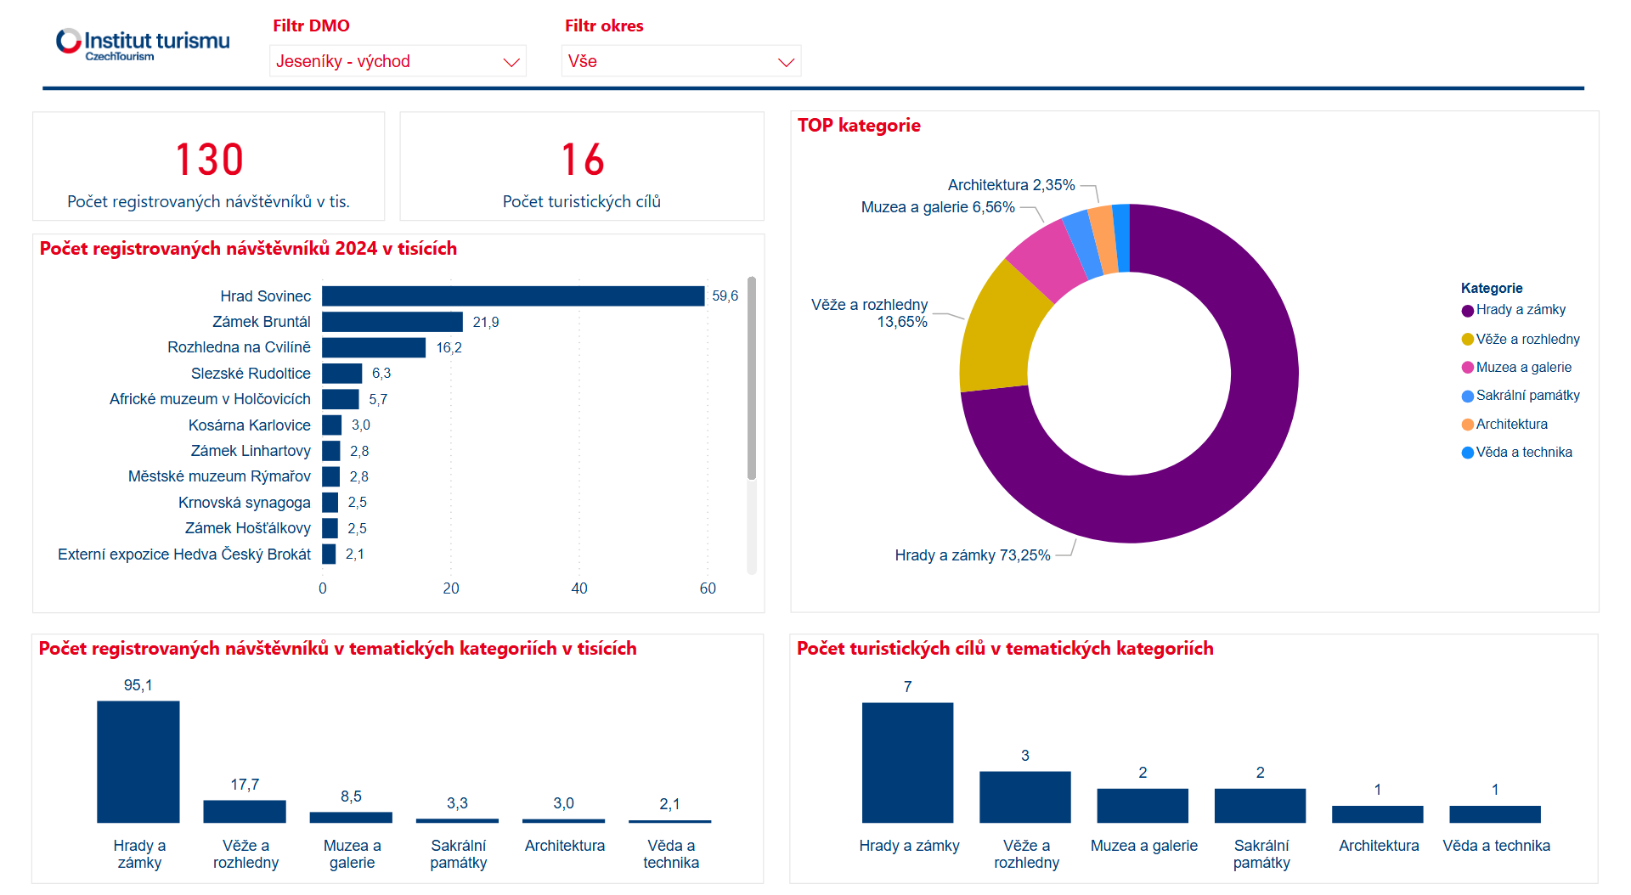
Návštěvnost turistických cílů 2024: Moravskoslezský kraj – Tourdata

Slide 33
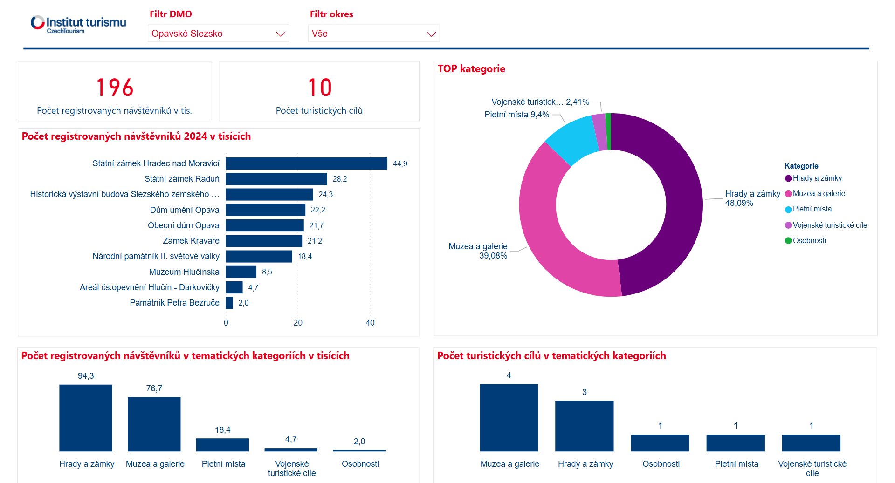
Návštěvnost turistických cílů 2024: Moravskoslezský kraj – Tourdata

Slide 34
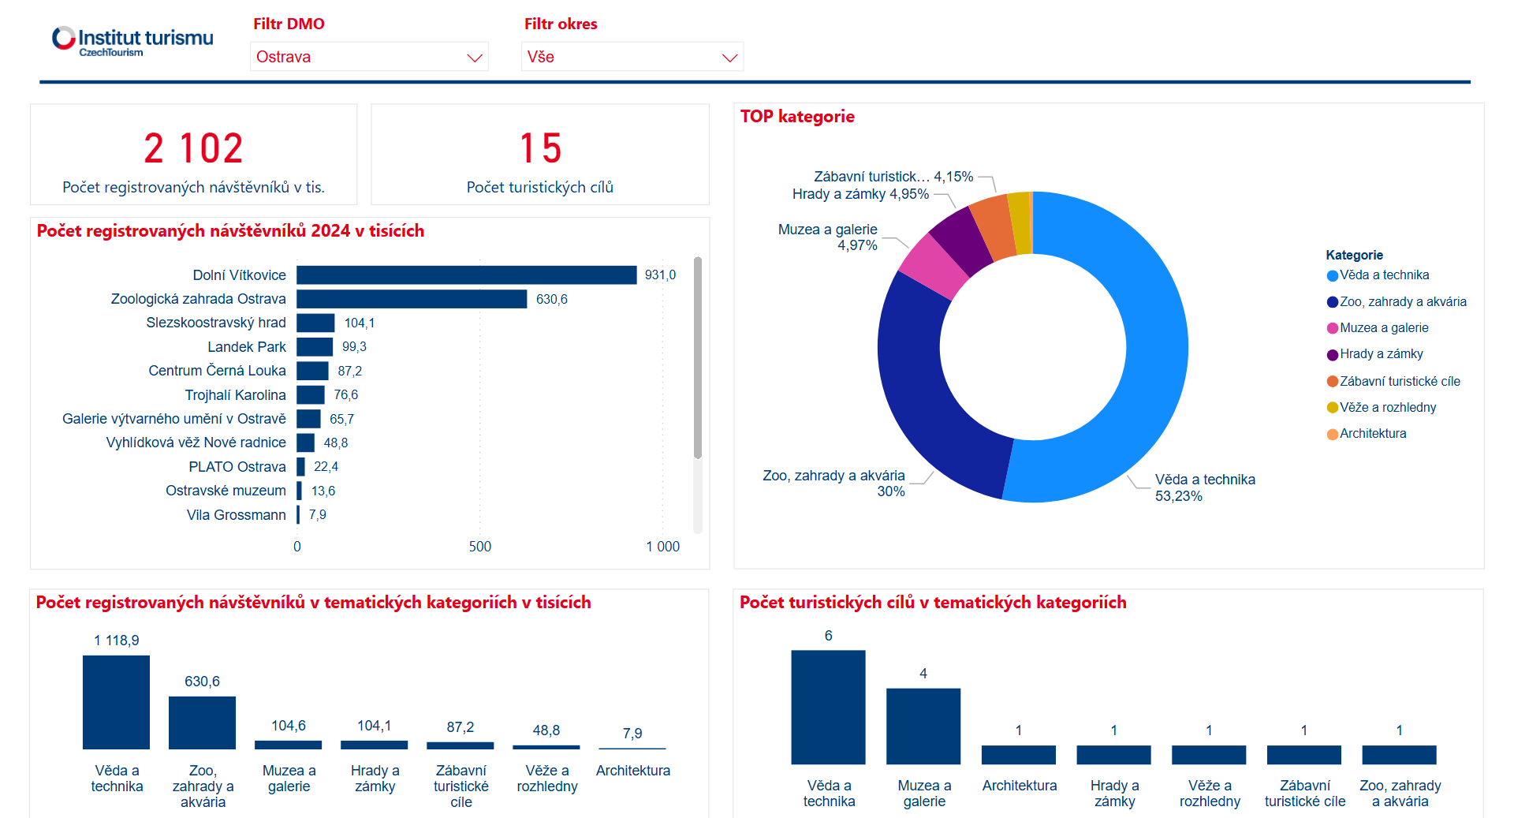
Návštěvnost turistických cílů 2024: Moravskoslezský kraj – Tourdata

Slide 35
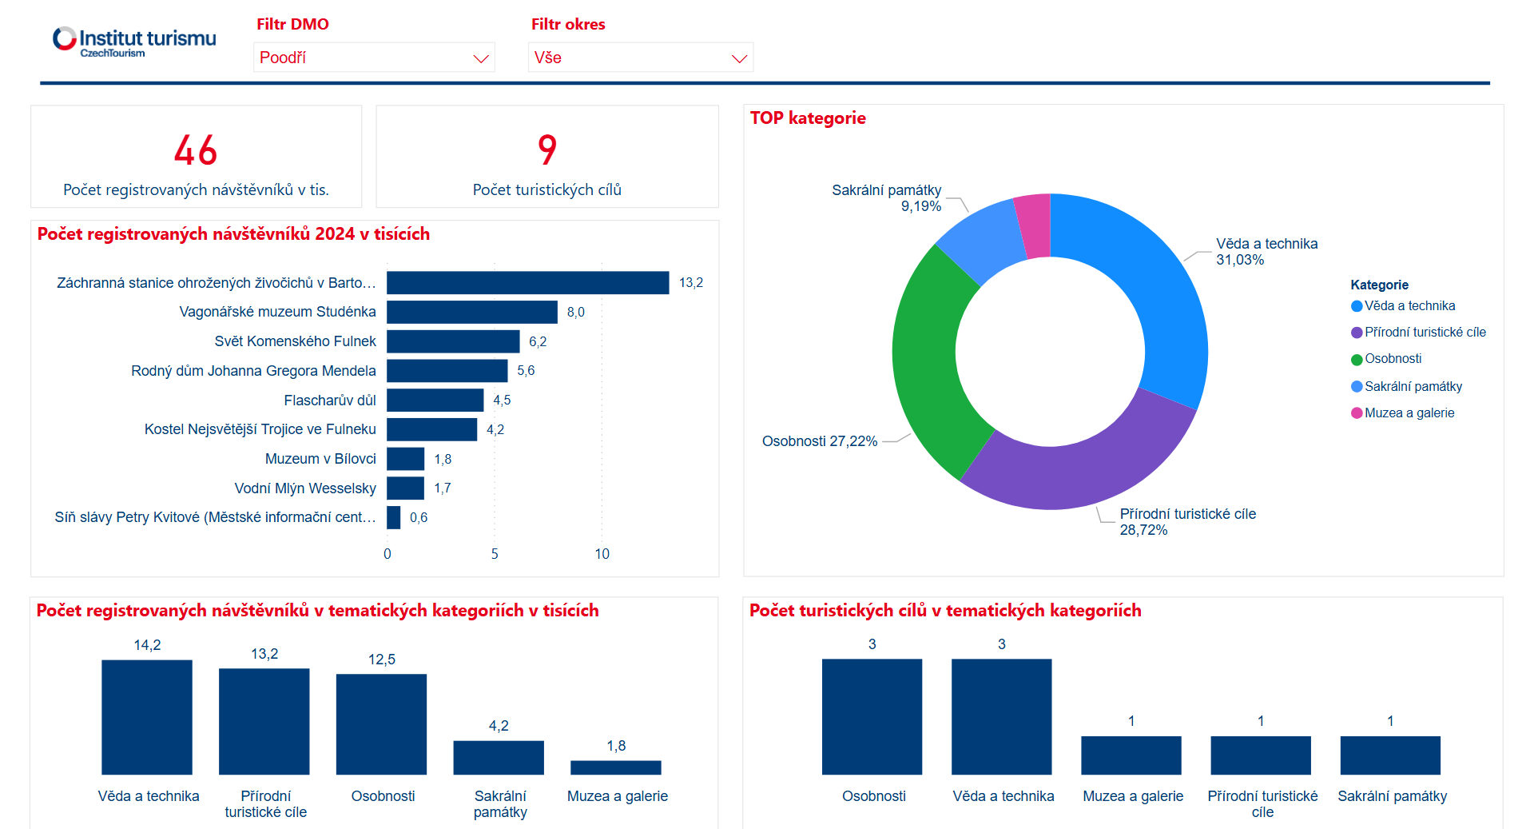
Návštěvnost turistických cílů 2024: Moravskoslezský kraj – Tourdata

Slide 36
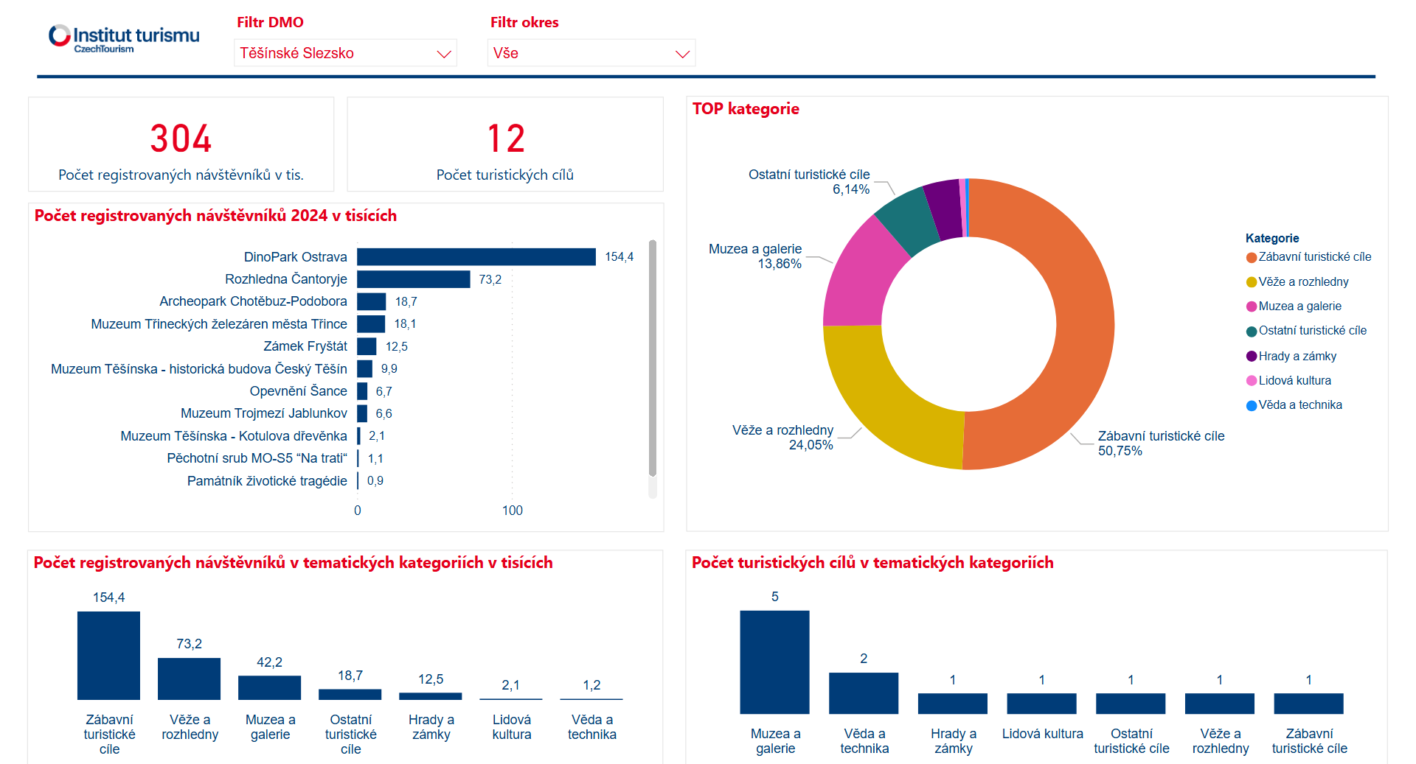
Návštěvnost turistických cílů 2024: Moravskoslezský kraj – Tourdata

Slide 37
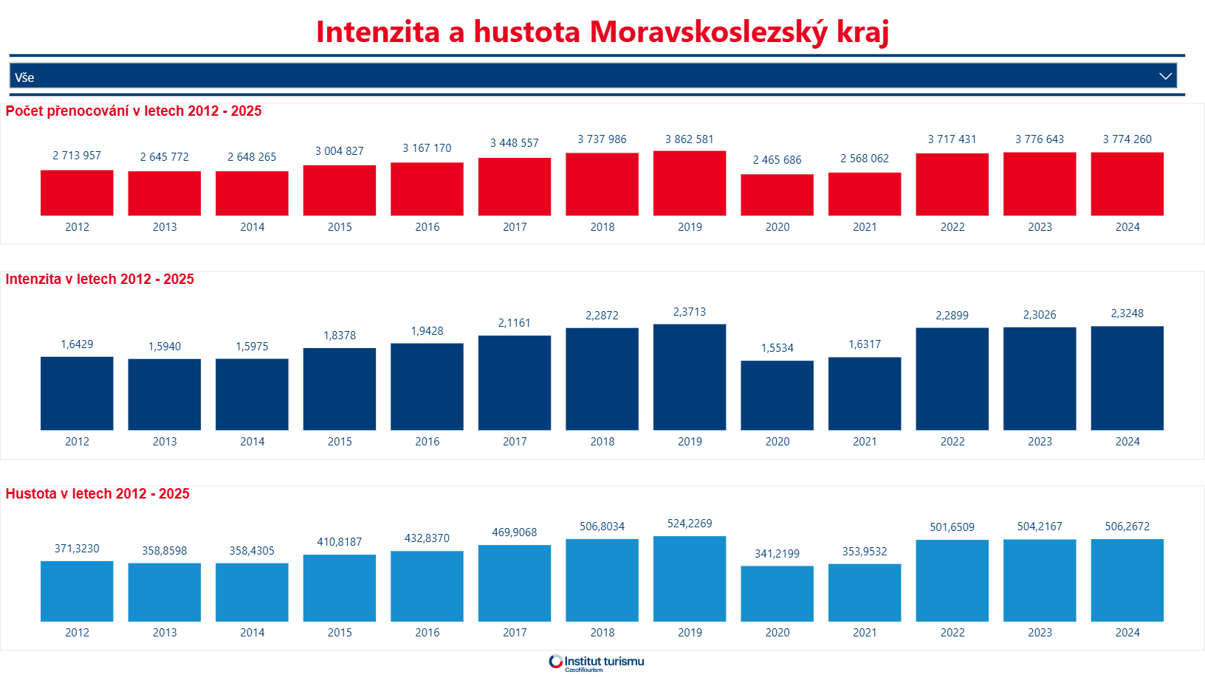
Intenzita a hustota cestovního ruchu
Intenzita je mezinárodní ukazatel, který reflektuje poměr mezi počtem přenocování hostů a počtem obyvatel.
Moravskoslezský kraj v porovnání s ostatními kraji je na 12. příčce.
V roce 2024 byla intenzita MSK 2,32. Přiblížila se k hodnotě roku 2019 (2,37).

Slide 38
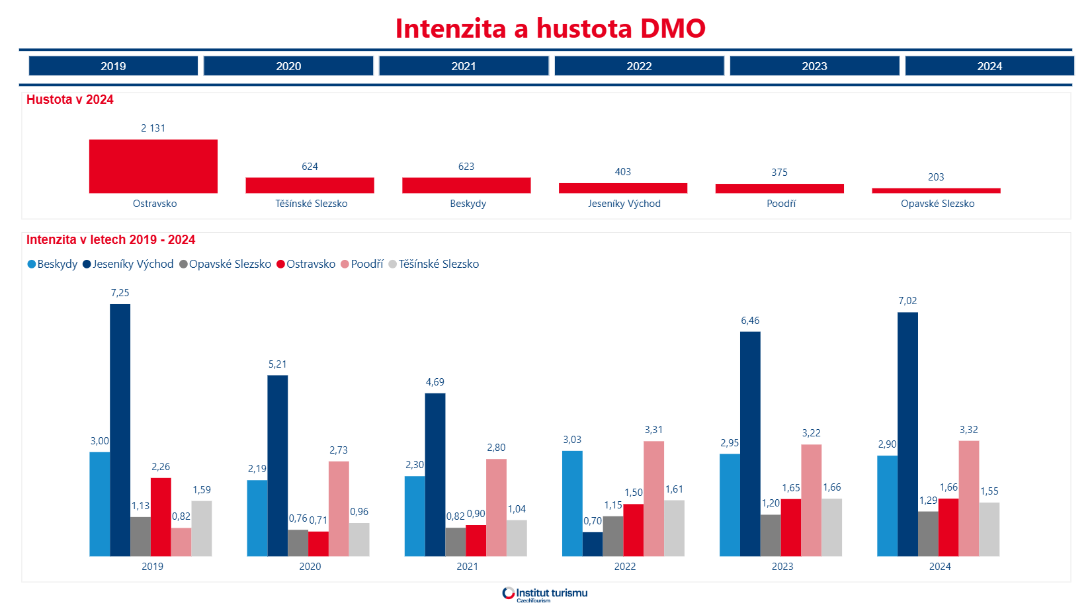
Intenzita a hustota cestovního ruchu – úroveň oblastních DMO
Intenzita cestovního ruchu je nejvyšší v Jeseníkách, kde dosahuje v roce 2024 hodnoty 7,02.
Hustota (poměr přenocování hostů v HUZ oproti rozloze daného území) je nejvyšší na Ostravsku.

Slide 39
Analýza GSM dat Moravskoslezský kraj data ke strategii 2025 – Tourdata Heslo: MSK_2025

Slide 40
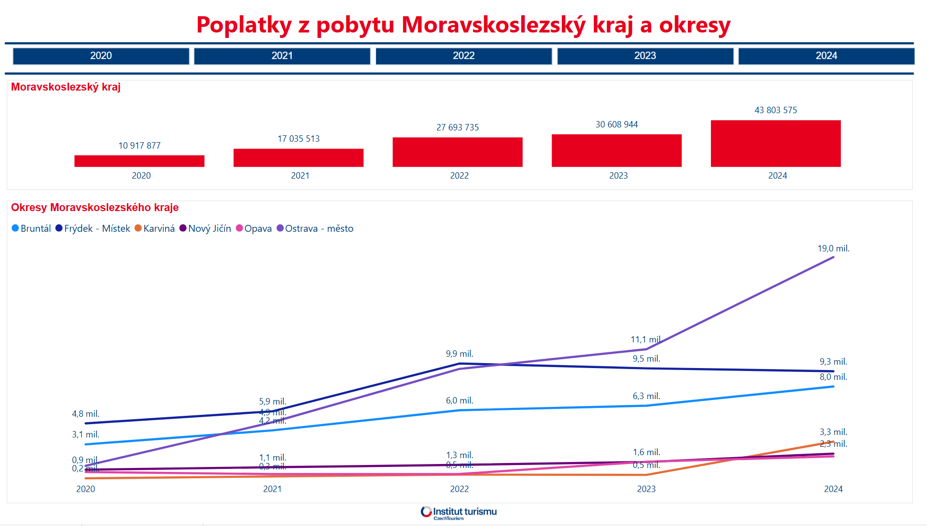
Analýza místních poplatků 2020 – 2024
V roce 2024 se na místních poplatcích v Moravskoslezském kraji vybralo necelých 44 mil. Kč.
V roce 2019 se vybralo na poplatcích v cestovním ruchu v Královéhradeckém kraji 21 mil. Kč.
Oproti roku 2019 se výběr místních poplatků téměř zdvojnásobil.

Slide 41
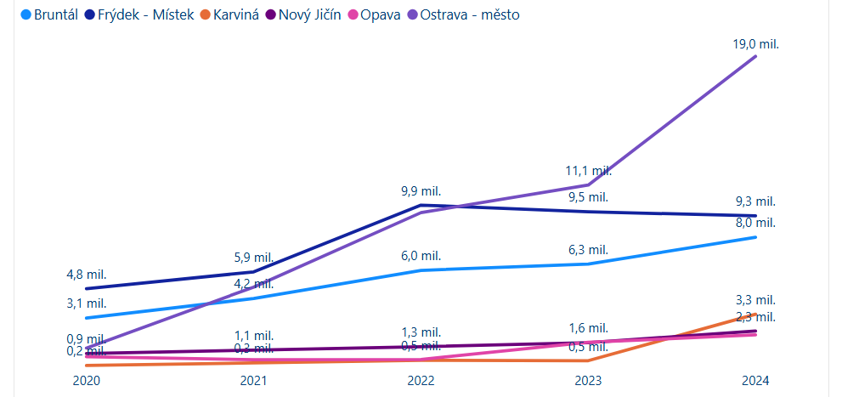
Analýza místních poplatků 2020 – 2024 (do úrovně okresů)
Nejvíce se v roce 2024 vybralo v Ostravě (téměř 19 mil.), následuje okres Frýdek-Místek (9,3 mil) a na třetím místě je Bruntál (8 mil.).
V sestavě je také detailní pohled do úrovně obcí.

Slide 42
Analýza místních poplatků 2020 – 2024
Na co se dále zaměřit?
Sledování vývoje tohoto ukazatele
Osvětu mezi zástupci obcí
Nastavení výše poplatku jako jednoho ze zdrojů financování cestovního ruchu
Sledování výběru poplatků ideálně do úrovně obcí v propojení na počet přenocování
Koordinování aktivit využití těchto prostředků pro rozvoj cestovního ruchu

Slide 43
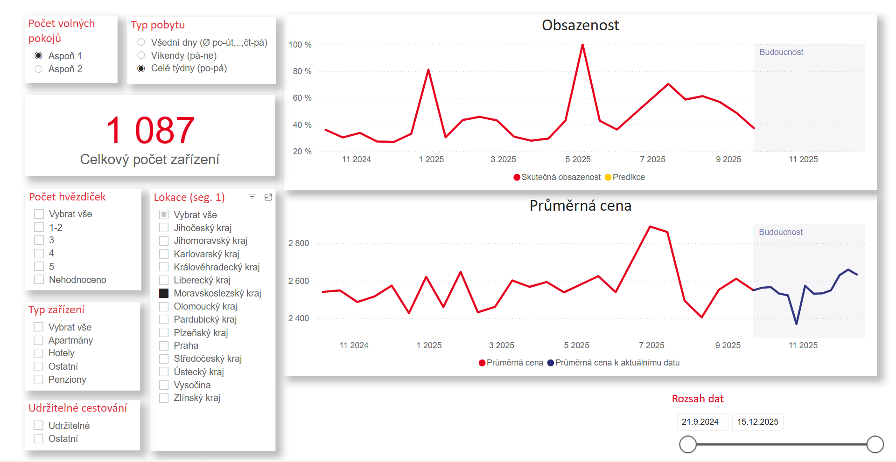
Predikce obsazenosti
Aktuální obsazenost a její predikce, ceny ubytování – Tourdata

Slide 44
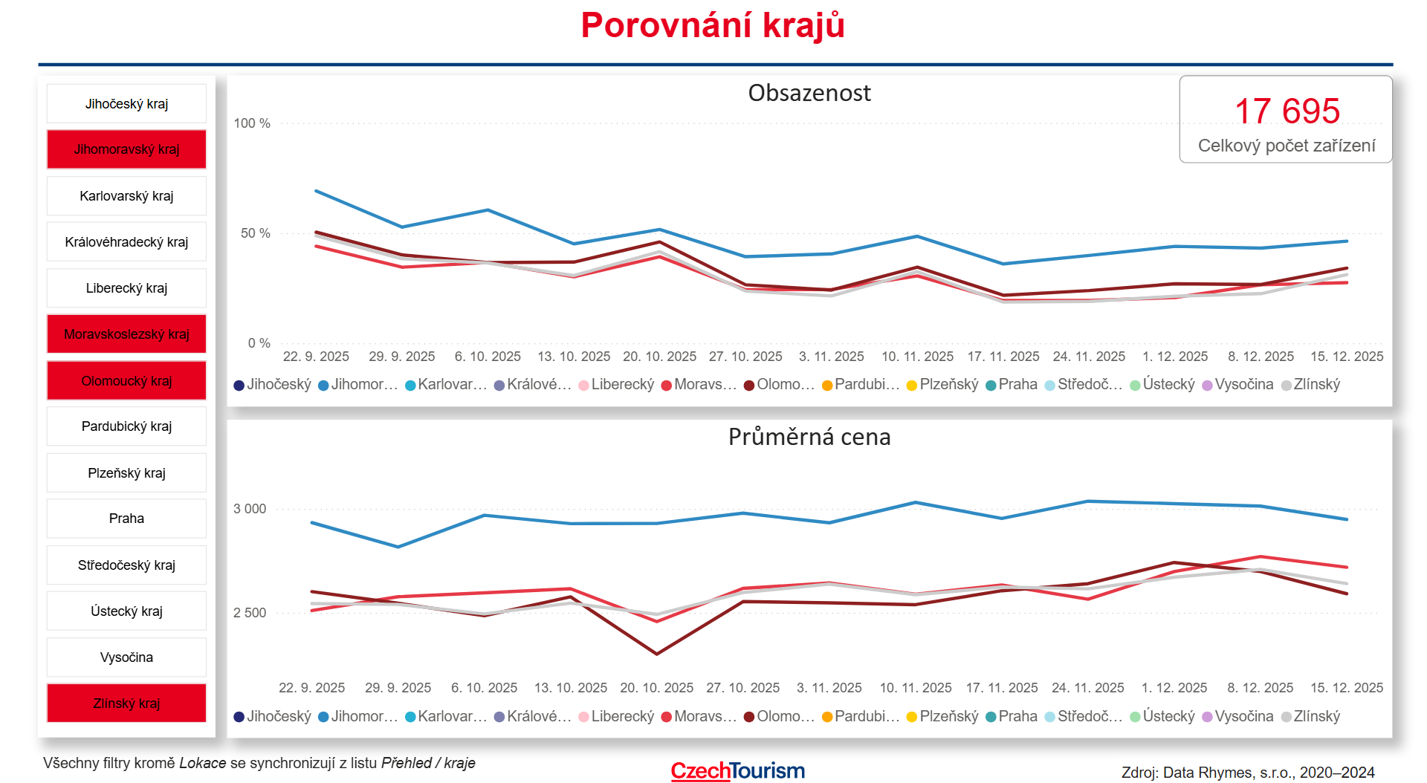
Porovnání s dalšími vybranými kraji
V sestavě je možné sledovat a porovnávat obsazenost i průměrnou cenu v rámci jednotlivých krajů.
Z vybraných krajů má nejvyšší obsazenost i ceny Jihomoravský kraj.
Moravskoslezský, Olomoucký i Zlínský kraj mají ceny i obsazenost velmi vyrovnanou.
Aktuální obsazenost a její predikce, ceny ubytování – Tourdata

Slide 45


Očekávaný růst příjezdů turistů do Evropy v roce 2025
3-5 %
Zdroj: Tourism Review (2025)

Slide 46
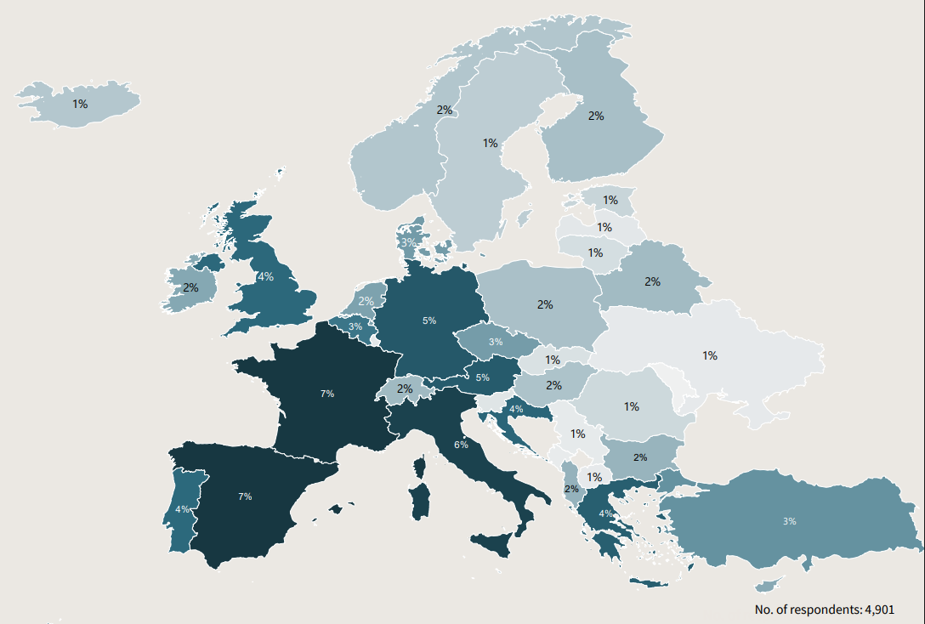
Preferované země pro příští vnitroevropskou cestu
Zdroj: ETC (2025)

Slide 47
Záměry pro domácí a vnitroevropské cestování
33 % těch, kteří plánují cestovat, zvažují návštěvu sousední země.
51 % Evropanů plánuje objevovat méně turisticky vytížené destinace v navštívených zemích.
54 % preferuje hotely, krátkodobé pronájmy.
Cena cestování (19 %) je největší obavou, ale klesá již třetí rok v řadě.
Bezpečnost destinace (18 %) je klíčovým faktorem, následovaná stabilním počasím a cenovými nabídkami (12 %).
Zdroj: ETC (2025)

Slide 48
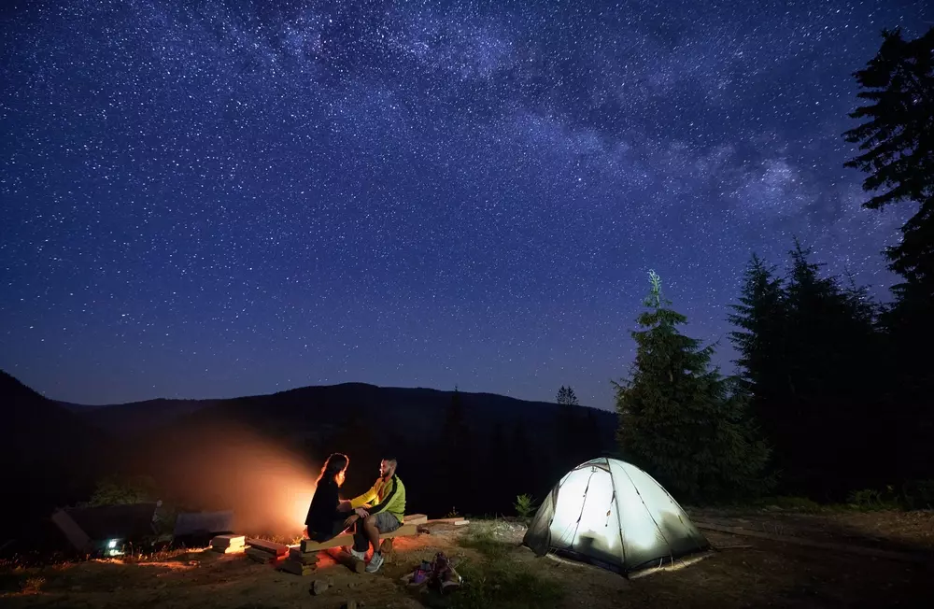

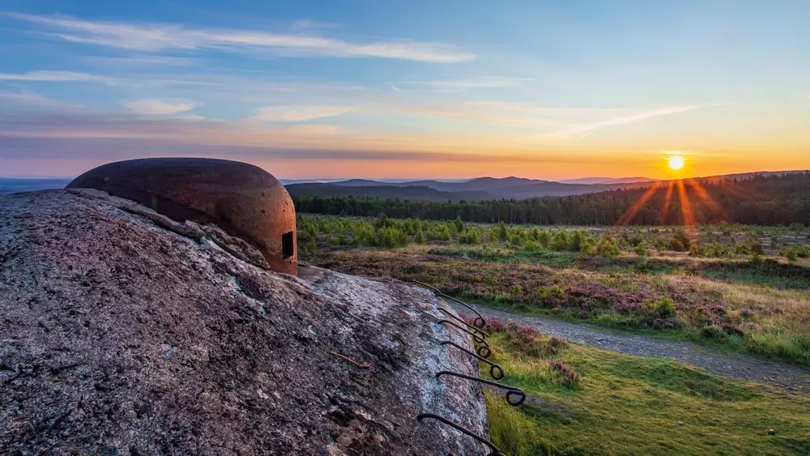
Aktuální trendy
Noctourismus - noční turismus
Spojuje noční aktivity jako pozorování hvězd, noční prohlídky měst nebo festivaly světla.
Rok 2024 a 2025 přinesl mimořádně silnou sluneční aktivitu → ideální podmínky pro sledování polární záře.
Calmcations - dovolené zaměřené na klid
Roste poptávka po úniku od stresu a hluku.
Světová zdravotnická organizace (WHO) označila hluk za druhý nejvýznamnější faktor ovlivňující zdraví v západní Evropě.
Zdroj: BBC (2025)

Slide 49
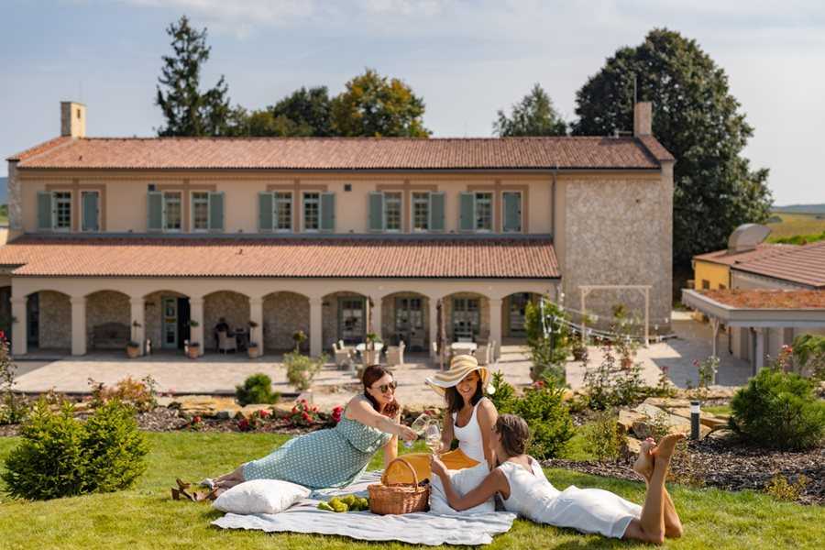
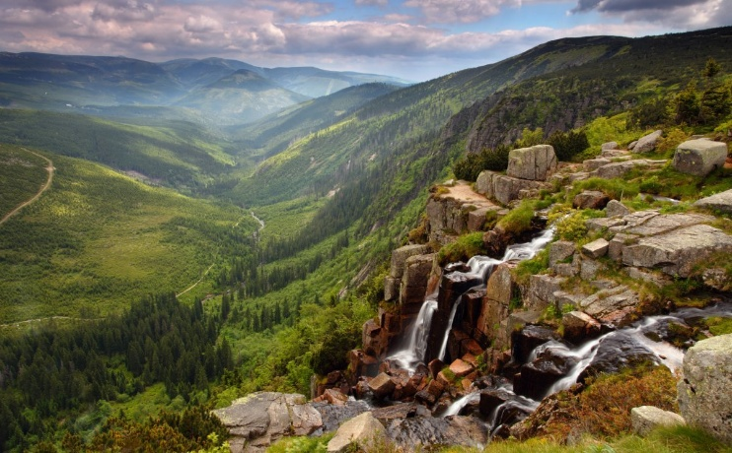
Aktuální trendy
Cestování mimo hlavní destinace
Kvůli overturismu se turisté přesouvají do méně vytížených lokalit.
Roste trend „destination dupes“ – alternativa k přelidněným místům.
Coolcationing - dovolené v chladnějších destinacích
Kvůli extrémním teplotám v jižní Evropě roste poptávka po místech s mírnějším klimatem.
Nárůst zájmu o severní Evropu a horské oblasti.
Cestování a umělá inteligence
AI začíná hrát velkou roli v plánování cest.
Zdroj: BBC (2025)

Slide 50
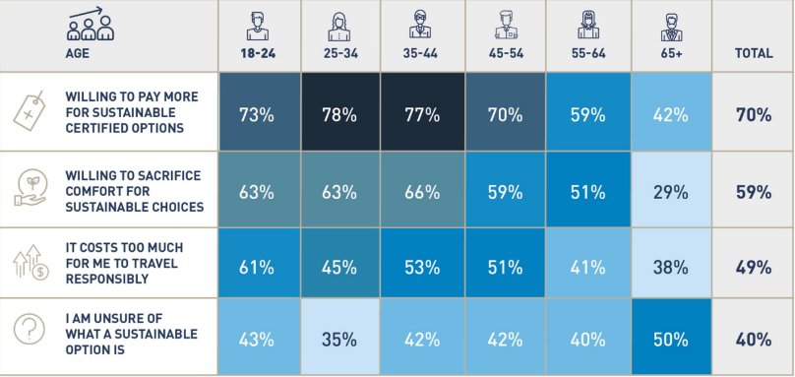
Postoje k odpovědnému cestování turistů do Evropy ze vzdálených trhů
Zdroj: The 2025 Leisure Travel Study by TravelBoom Hotel Marketing (2025)

Slide 51
Děkuji za pozornost

